Slide 1
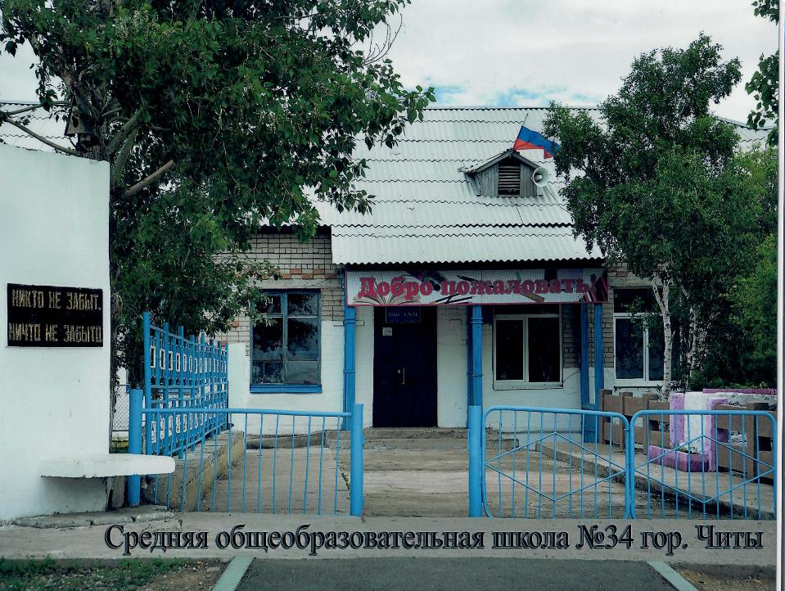

Slide 2
«Перспектива» - это учебно-методический комплекс (УМК) для начальных классов МБОУ СОШ №34, который представляет собой целостную среду, реализующую единые идеологические, дидактические принципы.

Slide 3

















Комплект для начальной школы «ПЕРСПЕКТИВА» 1 – 4 классы: русский язык, литературное чтение, математика, окружающий мир, технология, музыка

Slide 4
Учебники УМК «Перспектива» формируют
интерес детей к истории своей семьи;
малой и большой Родины;
традициям и обычаям народов России, культурному наследию;
трудовой деятельности и т.д.

Slide 5

Основная цель УМК «Перспектива»
Всестороннее гармоничное развитие личности (духовно-нравственное, познавательное, эстетическое), реализуемое в процессе усвоения школьных предметных дисциплин.

Slide 6


Особенности программы
«Обучение грамоте на коммуникативной основе» и учебника «Азбука» Л. Ф. Климановой.
Учебники УМК «Перспектива»
прививают интерес к русскому языку,
раскрывают секреты его «оживления»,
вводят в мир науки о языке,
помогают ощутить его, как стройную и гармоничную систему,
приобщают ребят к искусству слова,
помогают младшему школьнику понять и почувствовать эстетическую ценность
русского языка.

Slide 7

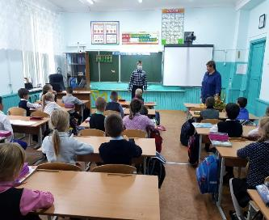
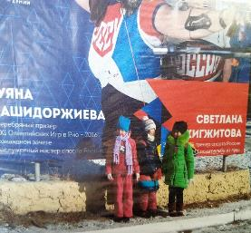
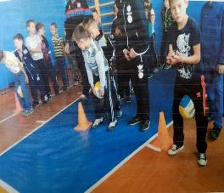
Детское объединение МБОУ СОШ № 34 «ТЕРЕМОК»
На базе школы создано детское объединение под названием «Теремок», в которое входят учащиеся начальной школы. Данное ДО входит в состав ЧГДОО «Родничок»
Эмблема__
Речёвка _Наш девиз_
Приглашаем в «Теремок»! Я буду стремиться
Не висит на нём замок! Стать лучше во всём!
Этот домик для жильцов Радость дарить
Для ребят – Учеников! И быть Молодцом!

Slide 8

На базе МБОУ СОШ №34 работают кружки:
- «Волшебная кисточка»-художественное направление;
-Отряд «Патриот»- социально-педагогическое направление;
-ШНОУ «Альтернатива»- естественно-научное направление;
-«Музыка вокруг тебя»- вокальное направление.

Slide 9





Наши достижения

Slide 10
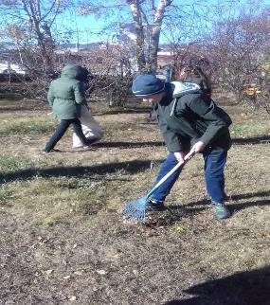
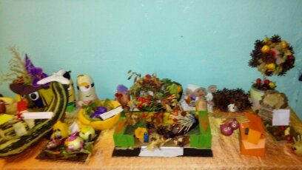
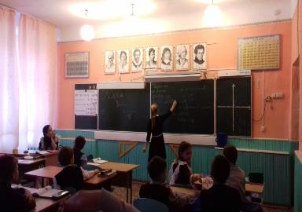
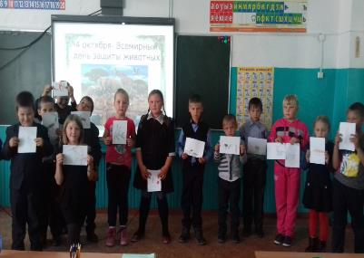
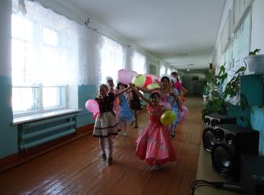

Slide 11
